Slide 1

Elektriciteit deel 2

Slide 2
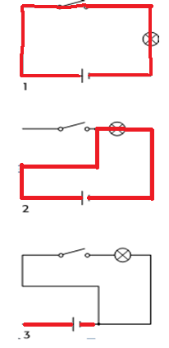
Elektriciteit deel 2 Vr 1
B (de schakelaar bij 2 heeft geen funtie

Slide 3
Elektriciteit deel 2 Vr 2
Frida heeft een schakeling gemaakt zoals in het schema staat
aangegeven. Ze beweert, dat
I als ze schakelaar 1 verzet, het oranje lampje brandt;
II als ze de schakelaars 1 en 2 allebei verzet, het oranje en het rode lampje branden.
Een is waar omdat het oranje lampje een stroomkring heeft.
Twee is niet waar er brand geen een lampje.

Slide 4
Elektriciteit deel 2 Vr 3
Beoordeel de volgende beweringen op hun juistheid.
I Een voltmeter moet als volgt aangesloten worden: de + van de voltmeter op de + van het apparaat en de – van de voltmeter op de – van het apparaat.
II Spanning wordt gemeten in de eenheid watt.
I is juist
II is niet juist spanning is in volt.

Slide 5
Elektriciteit deel 2 vr 4
Schakelaar 1 en 2 dicht
Niet
Niet

Slide 6
Elektriciteit deel 2 Vr 5
Voor het aan en uitzetten van een lamp vanaf verschillende plaatsen (trappenhuis / lang gang)
Als schakelaar A en B beide in stand 1 of in stand 2 staan brand de lamp.

Slide 7
Elektriciteit deel 2 vr 6
Elk elektrisch apparaat en spanningsbron heeft twee aansluitpunten
(aarde niet meegerekend)

Slide 8
Elektriciteit deel 2 Vr 7
Metalen en koolstof/grafiet zijn geleiders
Antwoord lucht en plastic zijn isolatoren.

Slide 9
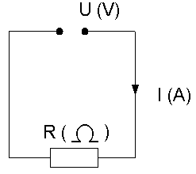
Elektriciteit deel Vr 8
Als er geen spanning (druk) is kunnen er geen elektronen stromen en is I = 0A
Er is verkeerd afgelezen (:10)
De grafiek is een rechte lijn
R = U : I
R = Constant
Gevolg U en I evenredig

Slide 10
Elektriciteit deel 2 Vr 9
In het eerste deel neem de stroom evenredig toe tot dat de temperatuur van de draad te hoog wordt en gaat gloeien waarna de draad door smelt.

Slide 11
Elektriciteit deel 2 Vr 10
Een lampje geeft in het begin geen licht
Als de lamp warm wordt zijn U en I niet meer evenredig omdat de weerstand veranderd

